Slide 1
Kas-İskelet Sistemi Hastalıkları ve Bakımı
Öğr. Gör. Dr. Ayşegül Öztürk Birge

Slide 2
Eklem-Bağ Dokusu
Tendon, ligament, kıkırdak, kemik-periost, kan damarlarının dış tabakası ve cildin dermis tabakası, özel yapıda bağ dokusu içerirler.
Bağ dokuları, hücre yapısına göre 3 grupta incelenir.
Fibröz bağ dokusu
Kıkırdak dokusu
Kemik dokusu

Slide 3
Bağ Dokusunun Fonksiyonları
İç organları ve vücudu korur, destek sağlar.
Besin maddelerinin ve artıklarının taşınmasını sağlar.
Yaralanan dokularda enflemasyon ve onarım süreçlerinde yer alır.

Slide 4
Bağ dokusunda elastin, retikülin ve kollajen gibi üç tip fibriler protein bulunur.
Kıkırdak bağ dokusunun sertleşmiş şeklidir (eklem çevresinde, dış kulak, larenks ve burunda bulunur).
Romatizmal hastalıklarda eklemin en çok etkilenen bölümü kıkırdak(kartilaj)dır.

Slide 5
Kemiklerin karşılaştıkları yerlere eklem denir.
Genelde üç tür eklem bulunur;
Fibröz eklemler, çok az ya da hiç hareketsiz (kafatası kemikleri gibi)
Kıkırdakla birleşen kemikler (simfizis pubis, vertebralar arası diskler)
Hareketli ve sinovyal eklemler.

Slide 6
Tanı İşlemleri
Tam kan sayımı ve eritrosit sedimentasyon hızına bakılır (ASO-Antistreptolizin O Testi, CRP).
Romatoid Faktör (RF) testi yapılır.
Plazma ürat düzeyine bakılır.
Eklemlerde toplanan sıvı iğne aspirasyonu ile kültür alınır (Artroskopi, Artrosentez).
Radyografi (X-ray)
EMG

Slide 7
Test Değişkeni | Normal Değer
RF | <20 IU/ml
ANA | Titre ≤1:32
Sedimentasyon | Erkeklerde : 12-72 mg/dl Kadınlarda : 13-75 mg/dl
C-RP | 5 mg/ml

Slide 8
EKLEM HASTALIKLARI

Slide 9
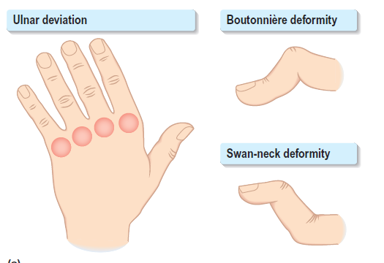
Romatoid Artrit-I

Slide 10
Gut Artriti
Tüm vücuttaki yumuşak dokularla beraber eklem ve çevresinde sodyum ürat birikmesi sonucu tekrarlayan, akut artrit gelişmesi ile karakterize bir durumdur.
Plazmada ürat seviyesi 3-7mg/100ml üzerine çıkınca özellikle eklemlerde, deri altı dokularında ve böbrek tübuluslarında kristaller birikir.
Bu durum pürin sentezinin artması, pürin içeren besinlerin aşırı alınması veya myeloma durumunda görülebilir.

Slide 11
Gut Artriti
Belirti ve Bulgular;
Tek eklemi tutar.
Vakaların %50’sinde ayak baş parmağında ağrı ve enflemasyon belirtileri vardır. Gece ağrı şiddetlenir.
Hastada ateş ve lökositoz olabilir.
Hastada eklem şiş, kırmızı ve sıcaktır. Hassastır ve ağrı oluşur.
Deri altında gözle görülebilen ürat ve Na tuzları depoları oluşur ve bunlara “tofüs” denilir (sıklıkla dirsek ve kulakta).

Slide 12
BAĞ DOKUSU HASTALIKLARI

Slide 13
Kollojen Doku Hastalıkları
Bağ dokunun yaygın fibrinoid dejenerasyonu ile değişik derecede vasküler enflemasyon, nekroz ve immun mekanizma bozuklukları ile seyreden hastalıklardır. Bunlar;
SLE (Sistemik Lupus Eritematozus)
PAN (Poliarteritis Nodosa)
Skleroderma (Sistemik Skleroz)

Slide 14
Eklem Hastalığı Olan Hastanın Genel Hemşirelik Bakımı

